Slide 1
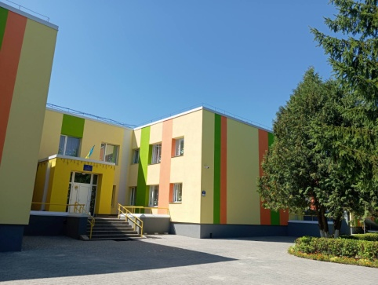
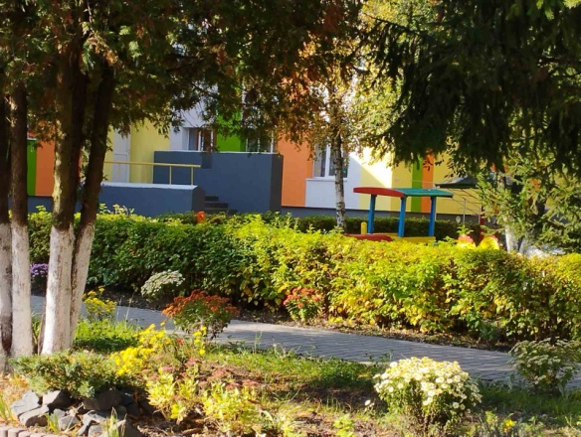
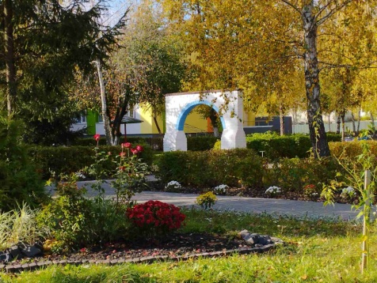
Комунальний заклад «Заклад дошкільної освіти (ясла-садок) ЗДО №7 «Волиняночка»
Напрями удосконалення кадрової політики ЗДО на основі внутрішнього аудиту
директор ЗДО Лариса ВЯЛЬЦЕВА

Slide 2
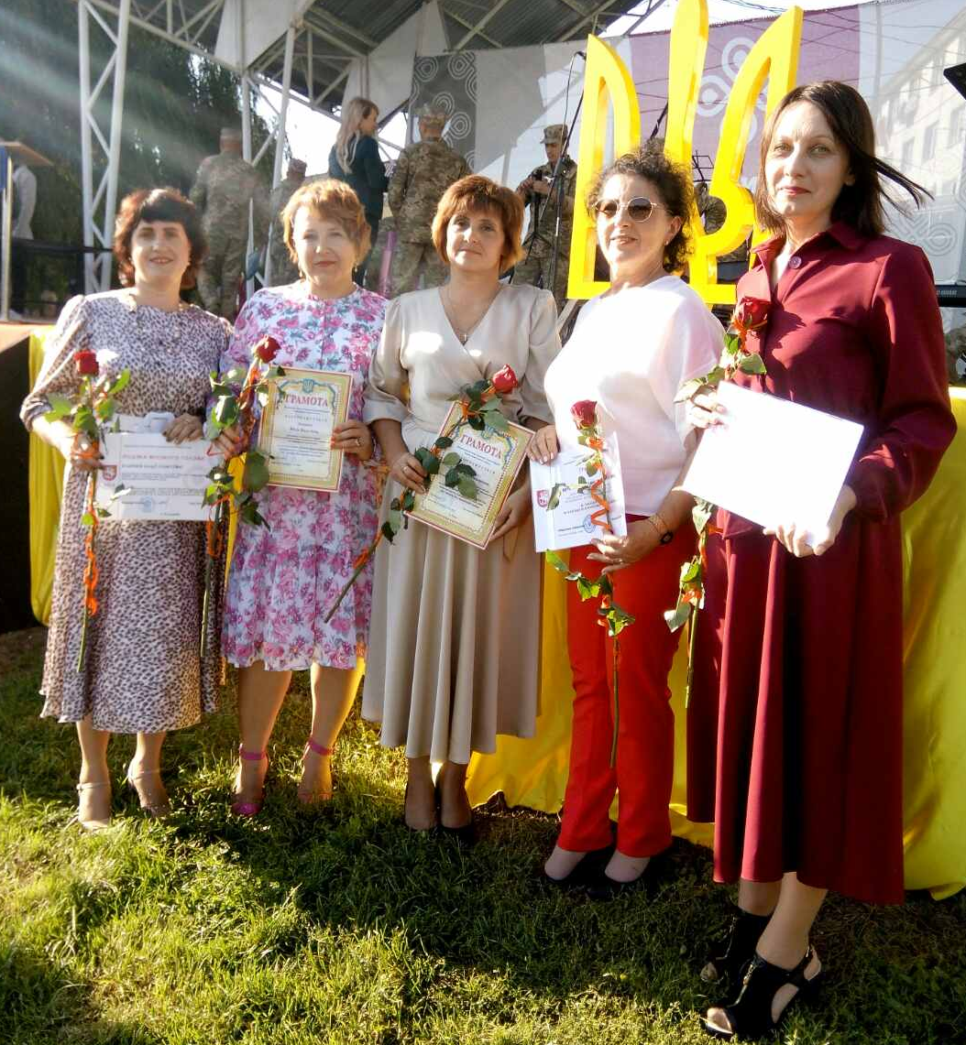
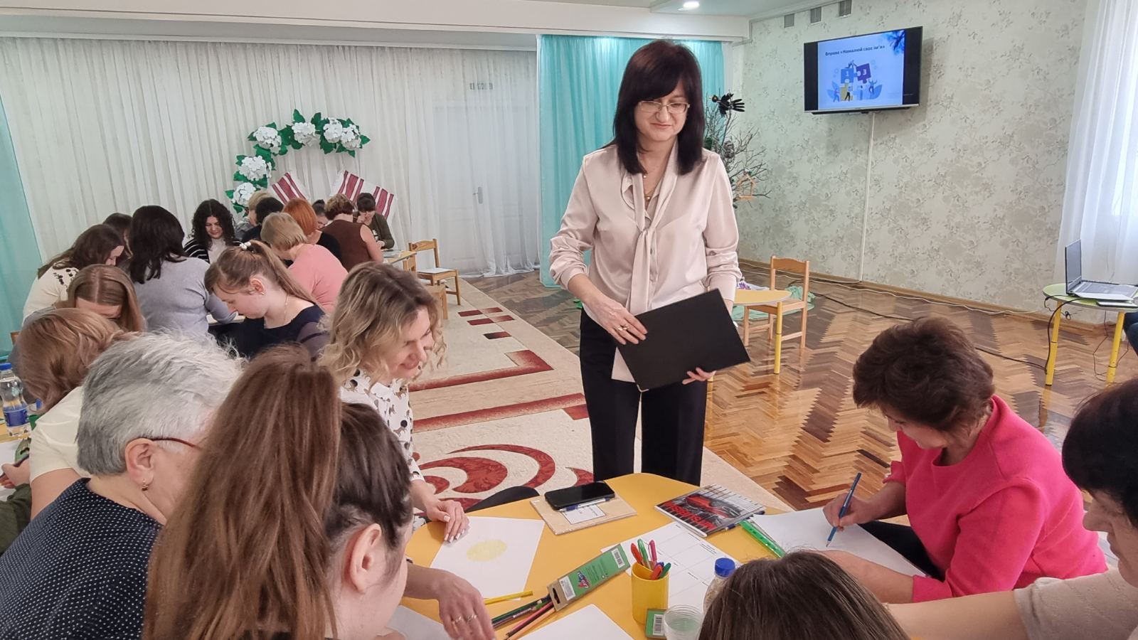
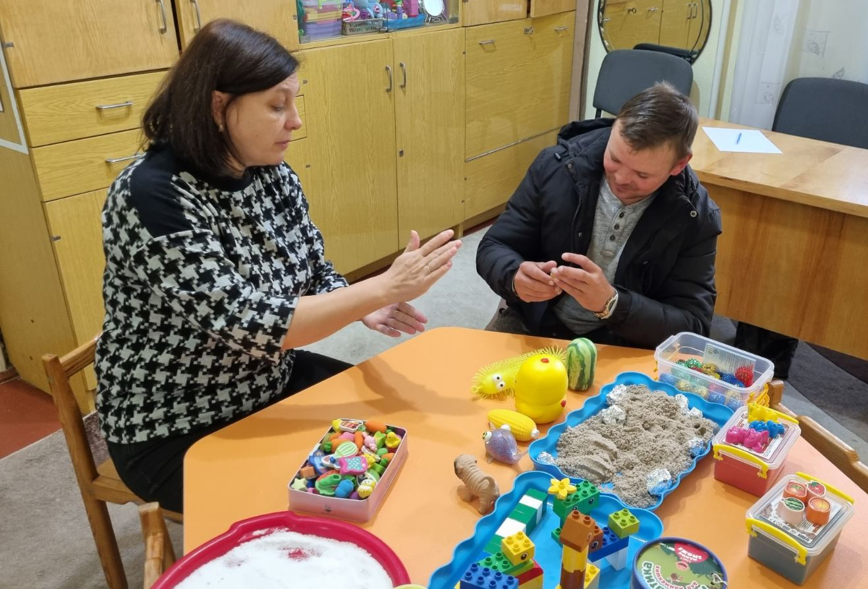
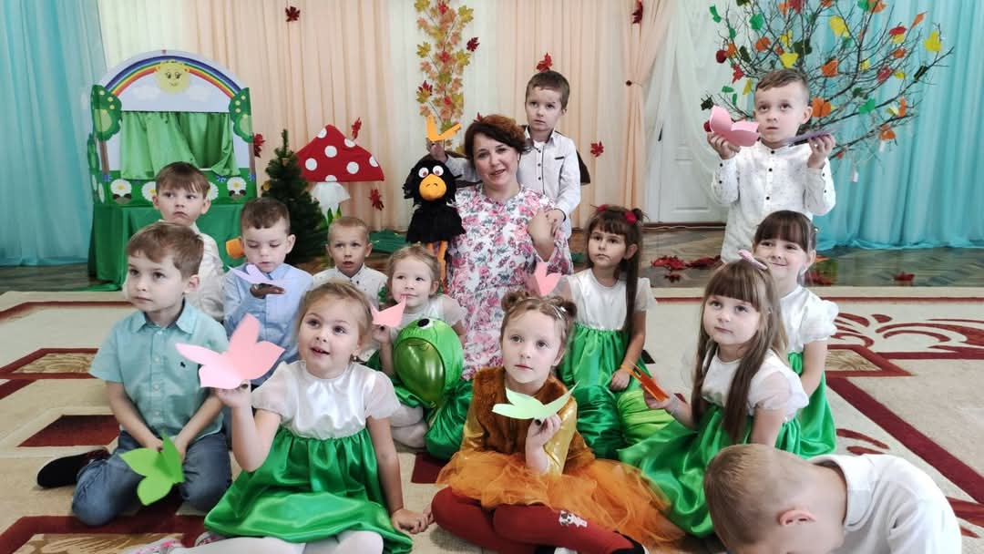
Кадри ЗДО
ПРОФЕСІОНАЛИ

Slide 3
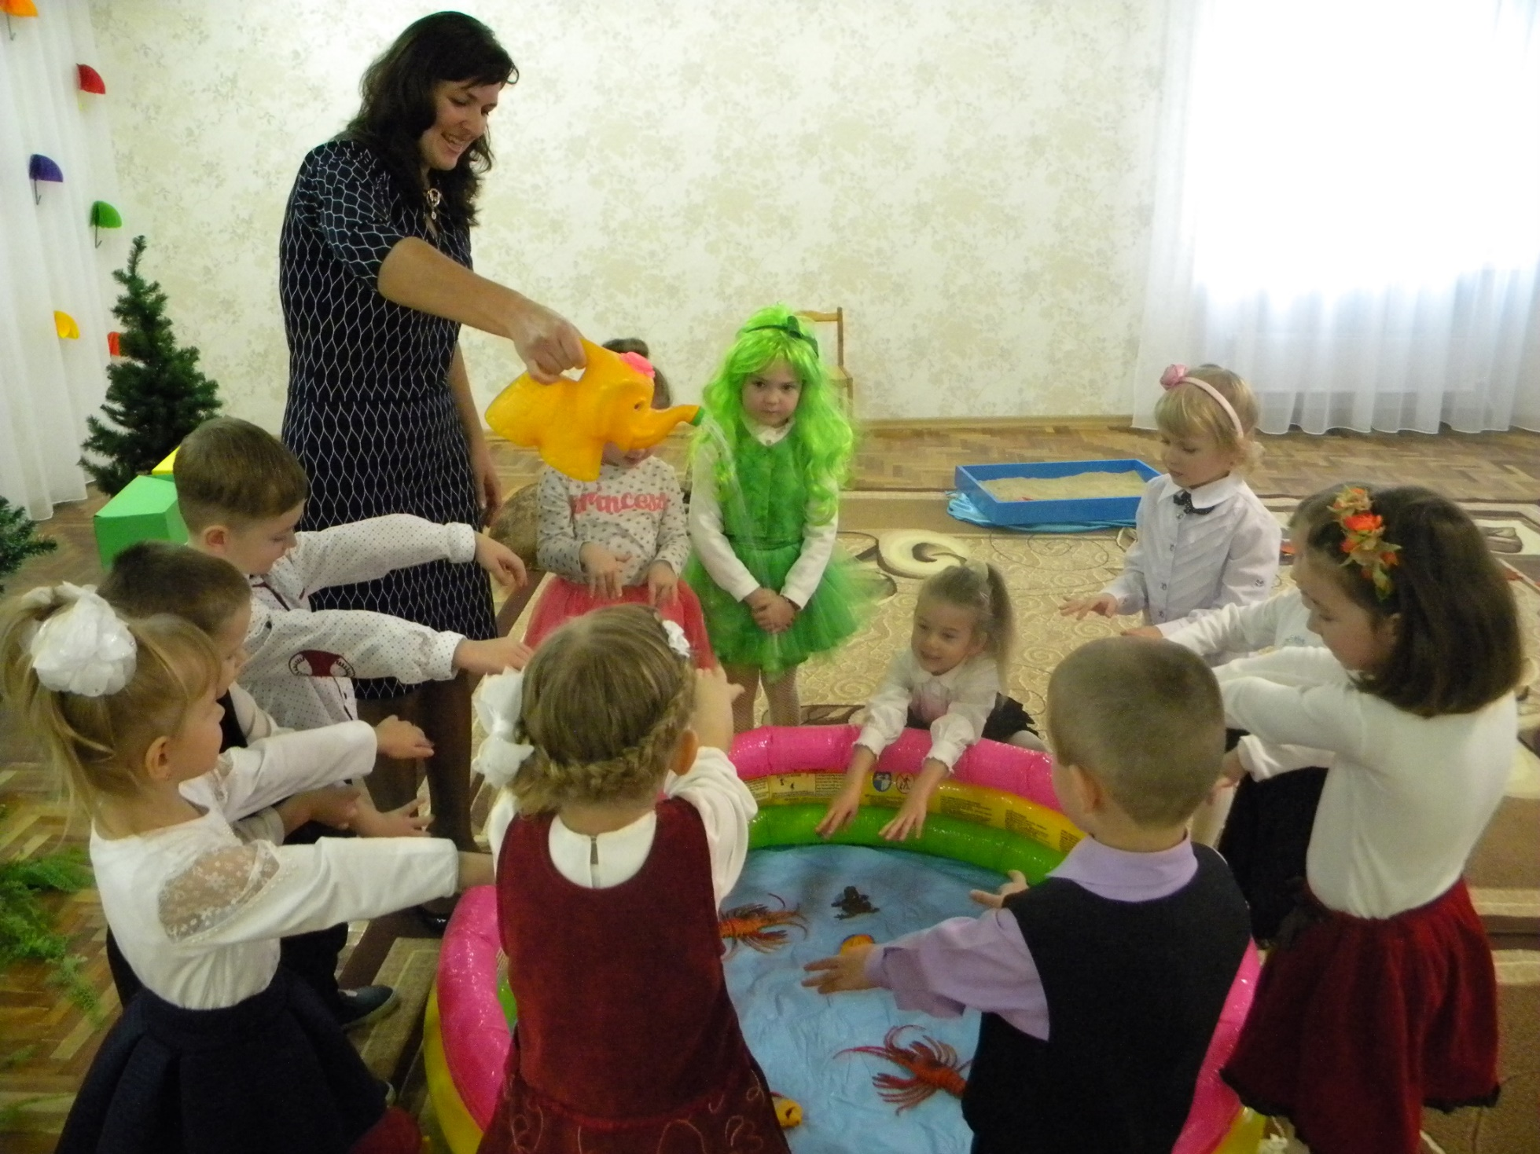
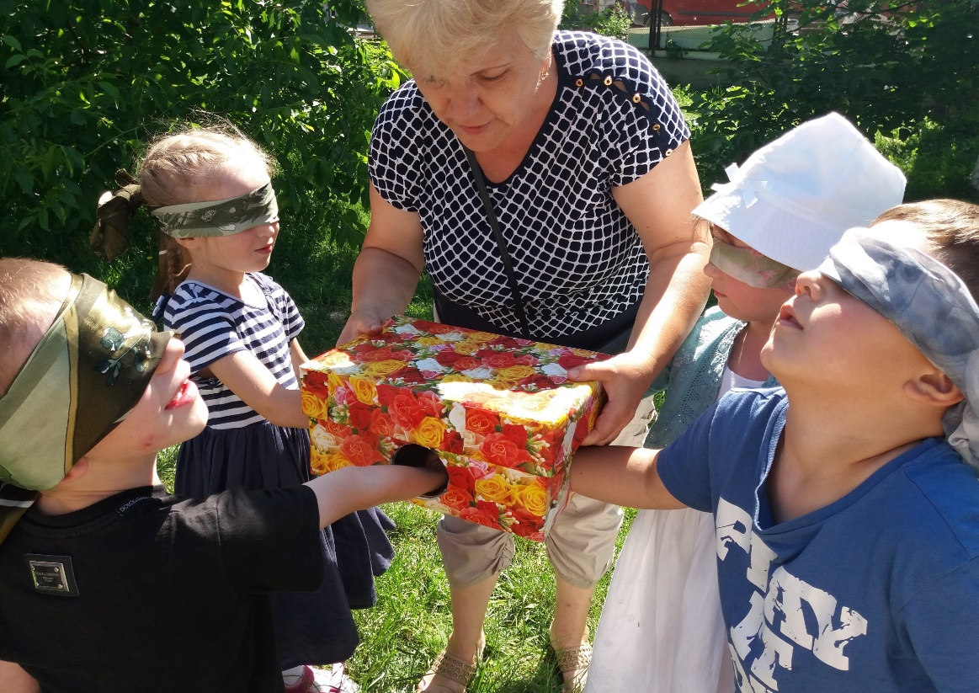
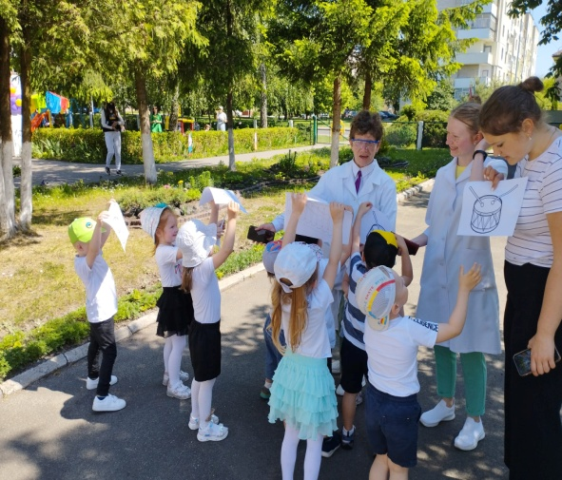
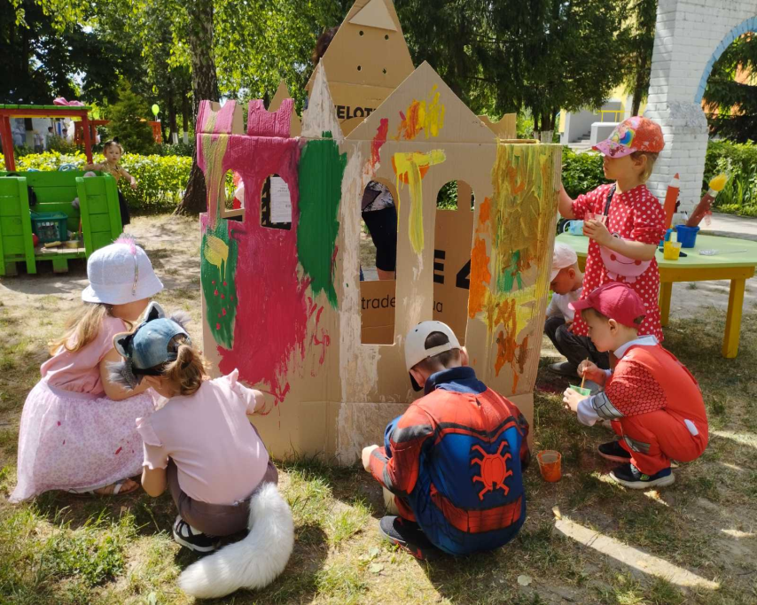
Кадри ЗДО
КРЕАТИВНІ

Slide 4
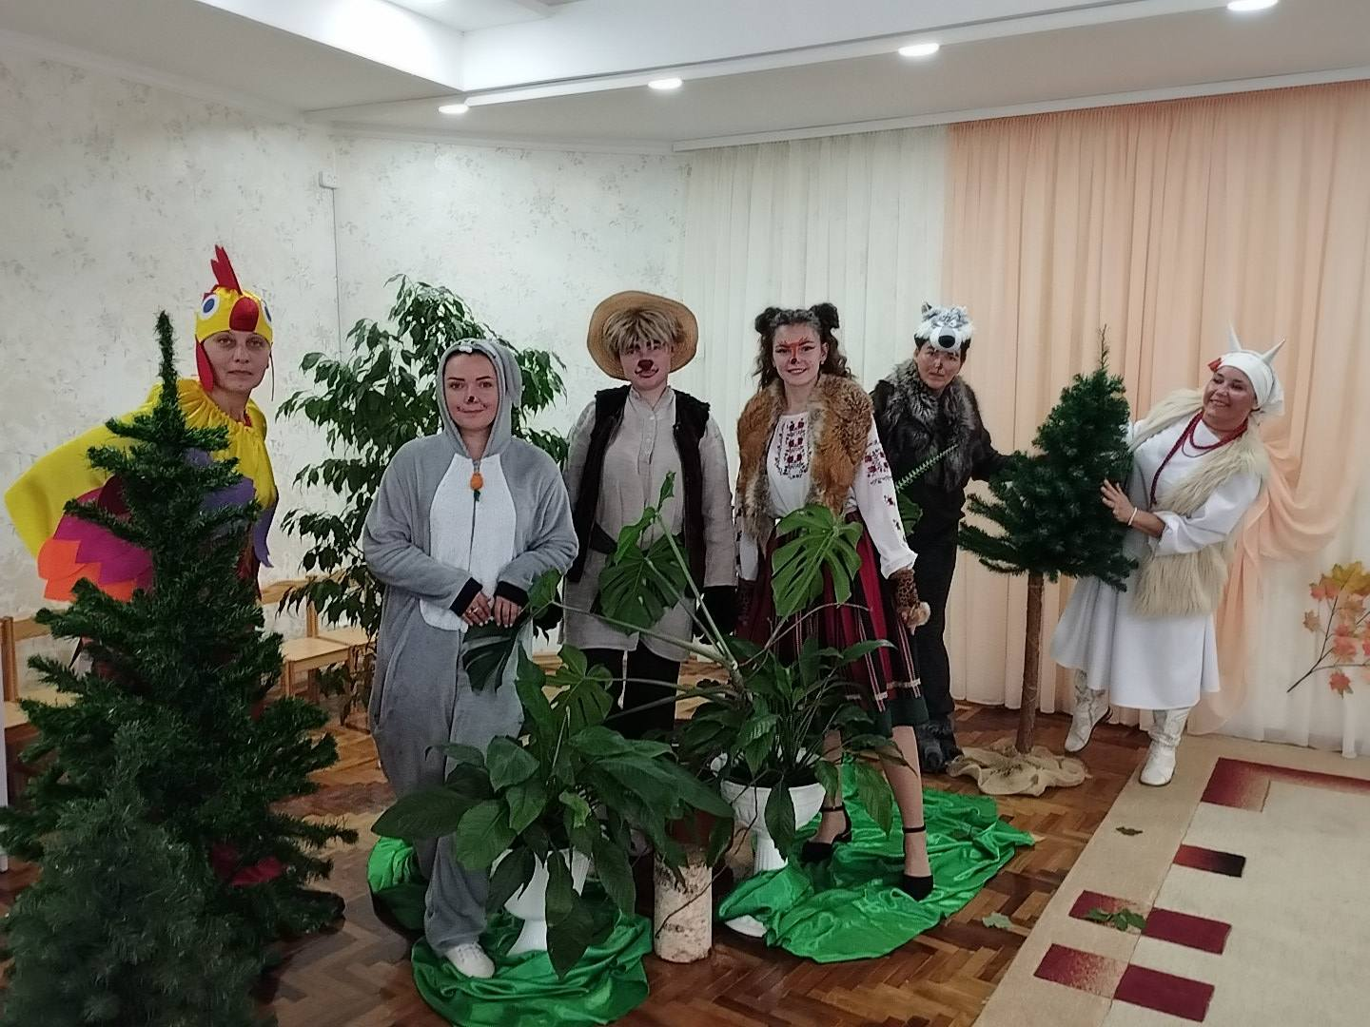
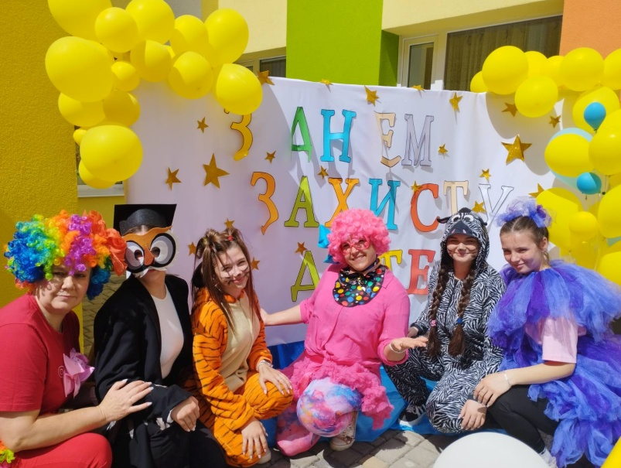
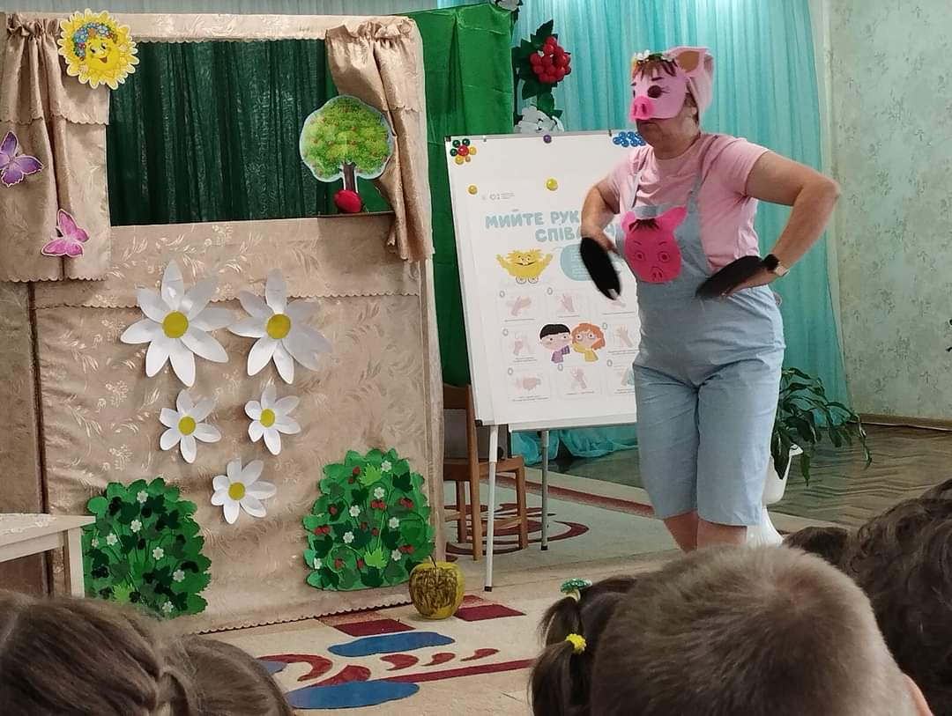
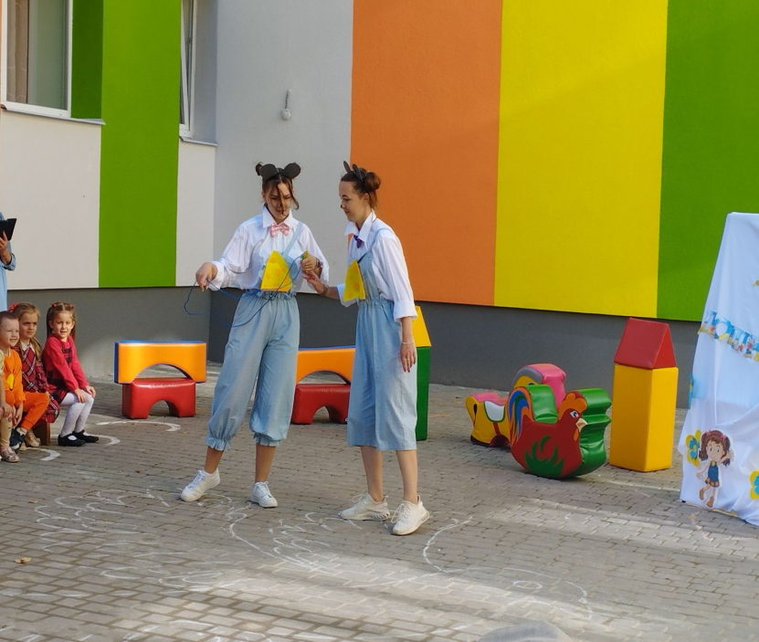
Кадри ЗДО
ТВОРЧІ

Slide 5
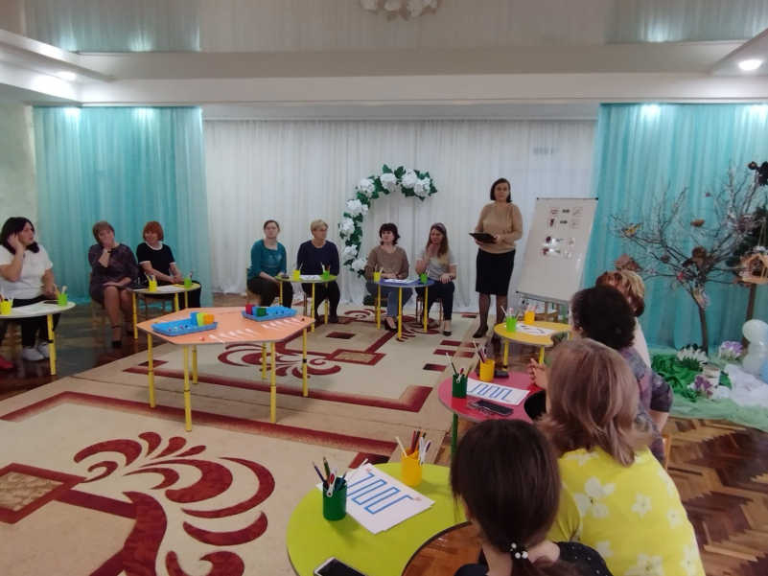
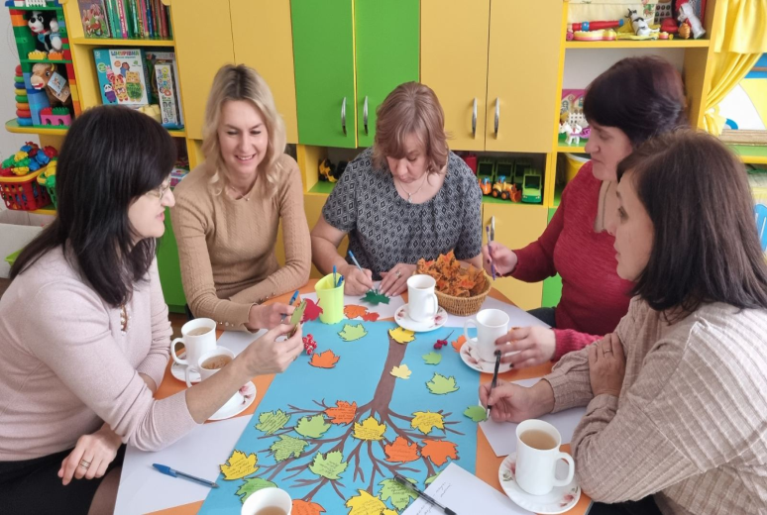
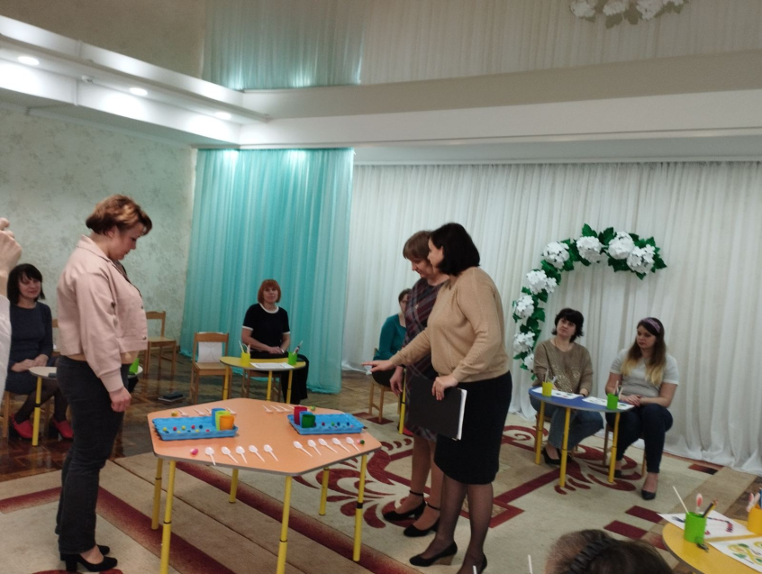
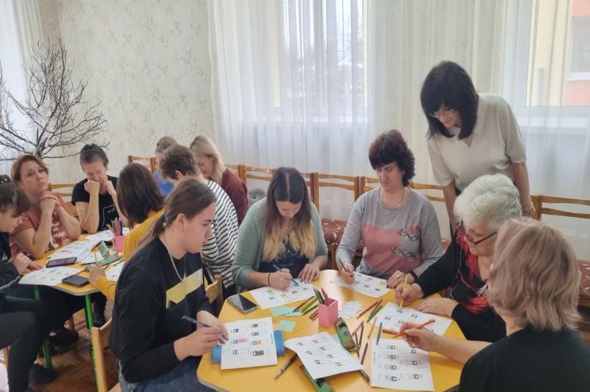
Кадри ЗДО
НАПОЛЕГЛИВІ

Slide 6
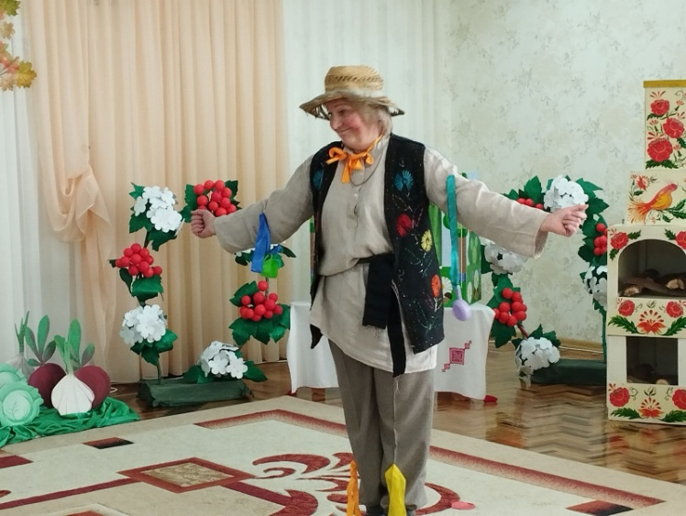
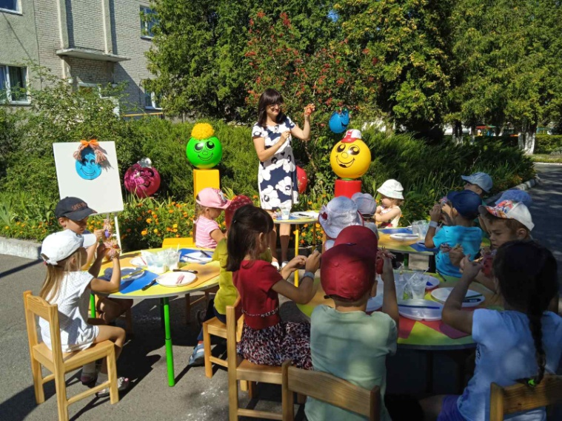
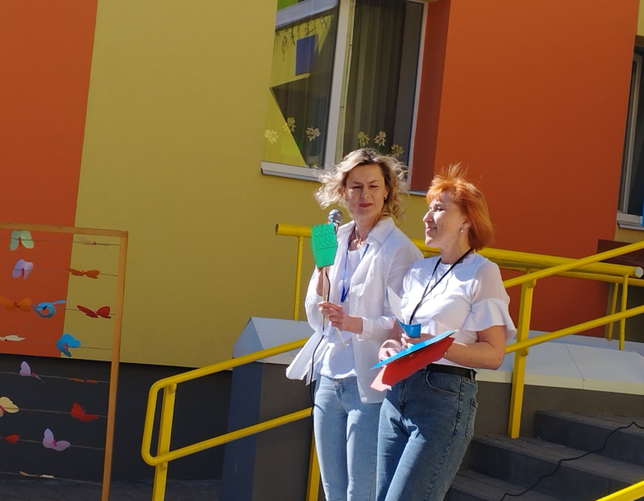
Кадри ЗДО
З ПОЧУТТЯМ ГУМОРУ

Slide 7
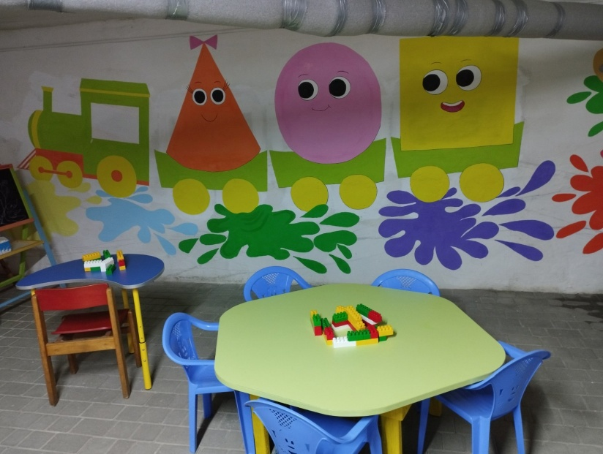
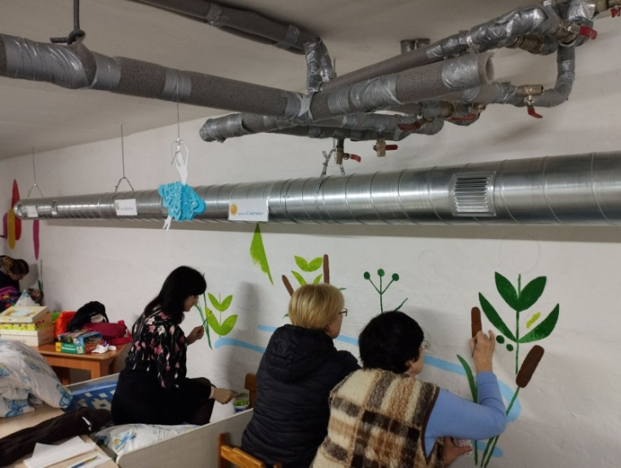
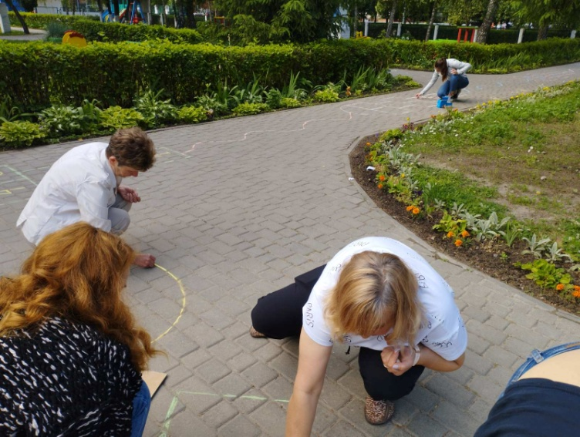
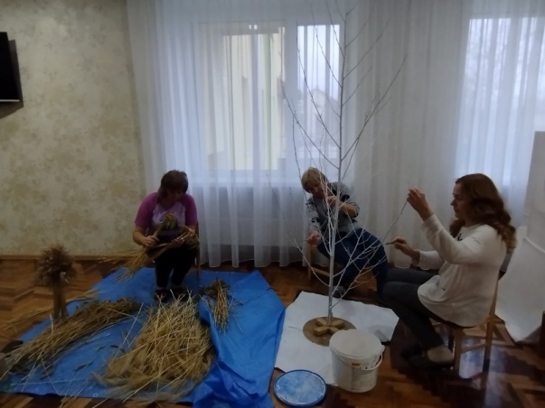
Кадри ЗДО
ТРУДОЛЮБИВІ

Slide 8
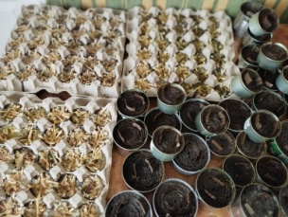
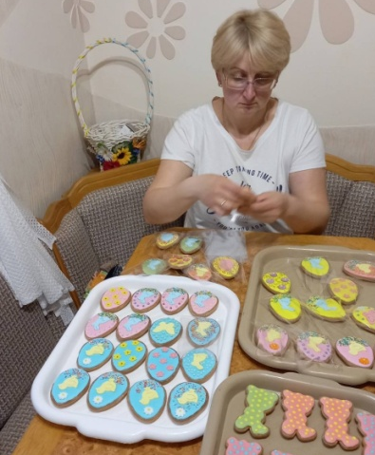
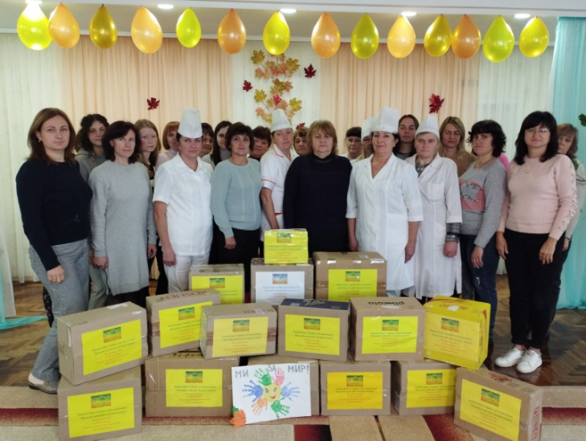
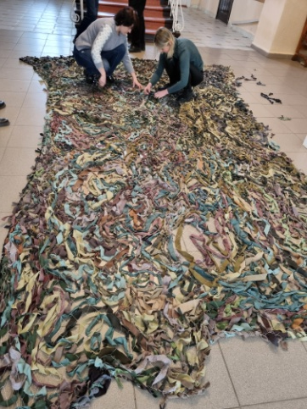
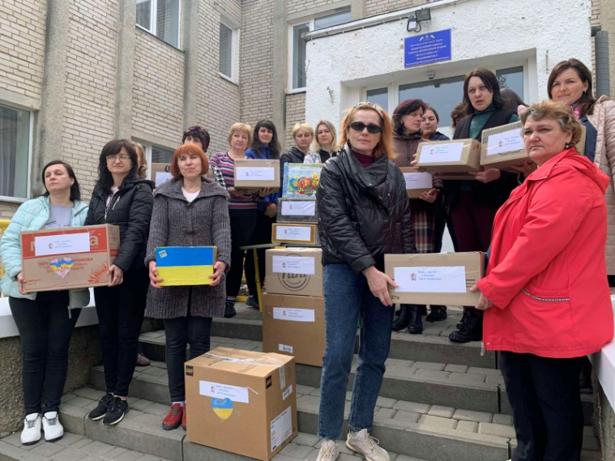
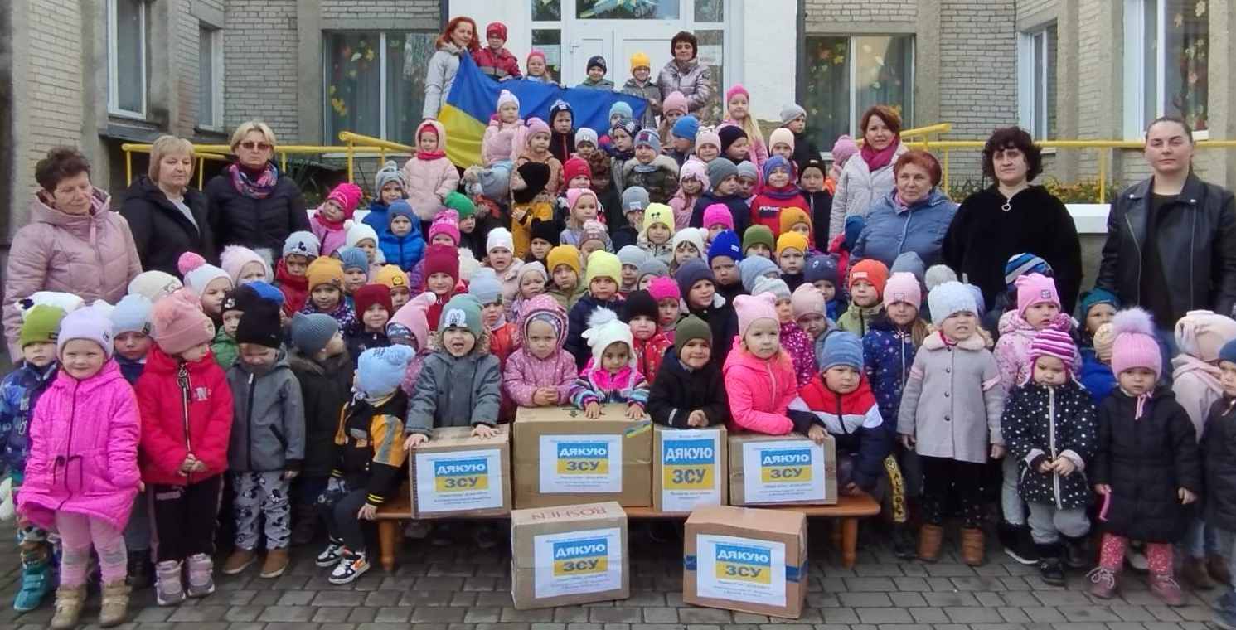
Кадри ЗДО
ДРУЖНІ

Slide 9
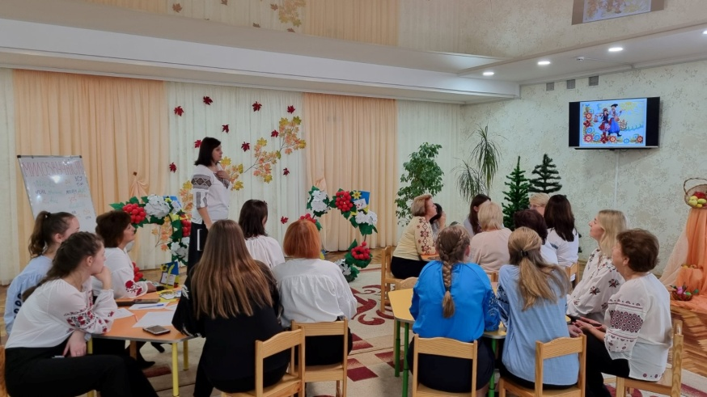
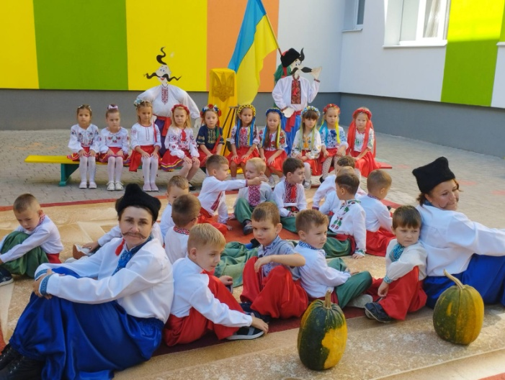
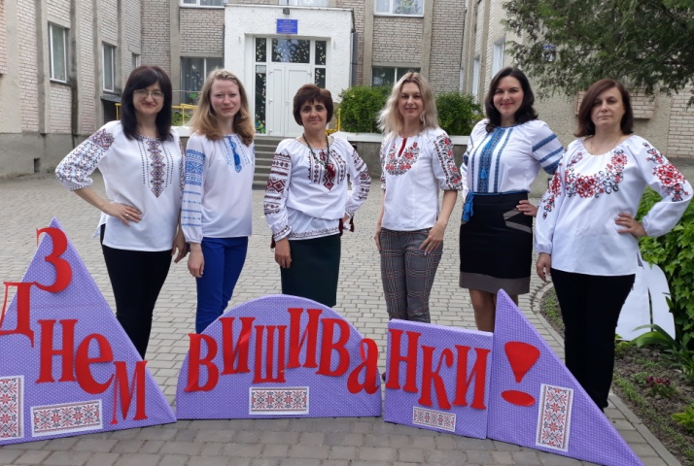
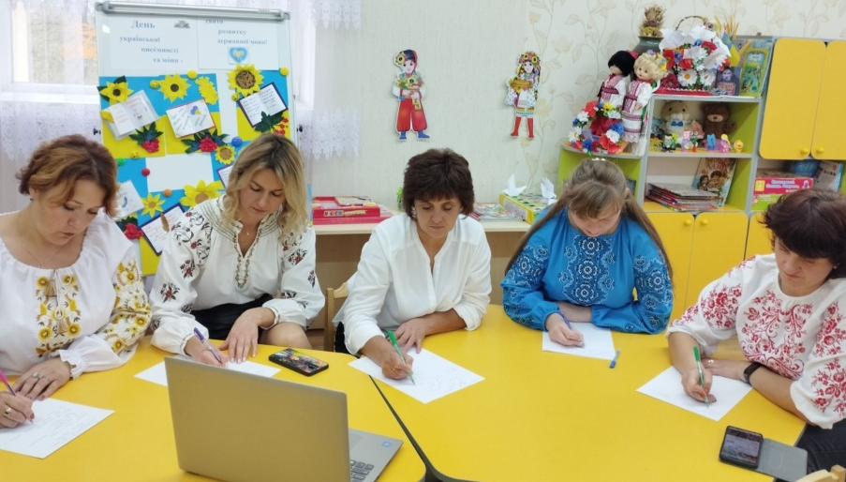
Кадри ЗДО
ПАТРІОТИ СВОЄЇ ДЕРЖАВИ

Slide 10
Основні питання кадрової політики
Підвищення результативності роботи на всіх рівнях.
Оптимізація та стабілізація кадрів, забезпечення ефективного використання їх можливостей та потенціалу.
Створення та розвиток системи навчання й розвитку персоналу.
Формування та підтримання високого рівня лояльності співробітників.
Формування та зміцнення корпоративної культури закладу

Slide 11
Принципи кадрової політики
ЗДО №7 «Волиняночка»
Добір кадрів за професійними, діловими й моральними якостями, захищеність.
Рівність та толерантність, довіра – основа відносин у колективі.
Справедливість, демократизм, гуманність, моральність, довіра, мотивація.

Slide 12
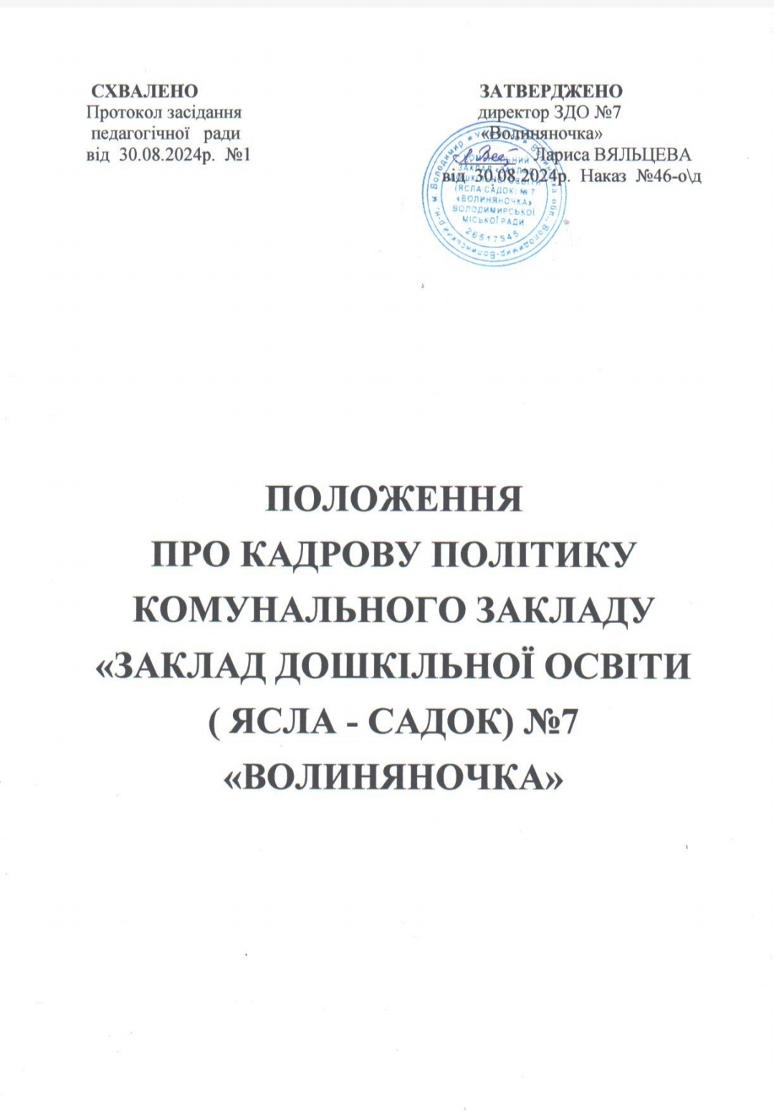
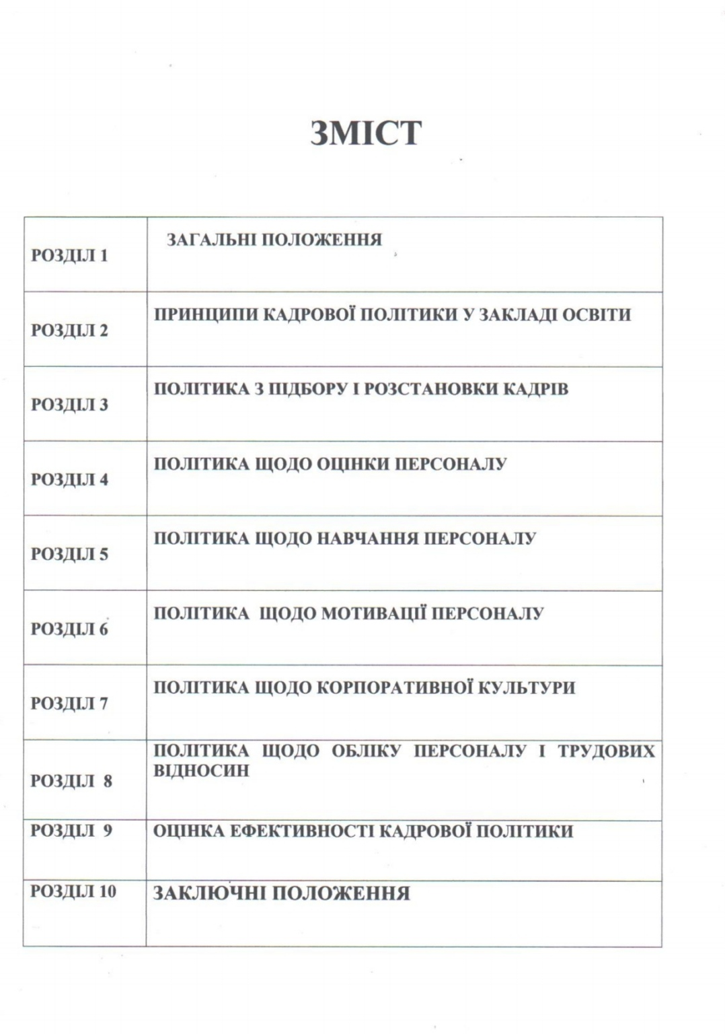

Slide 13
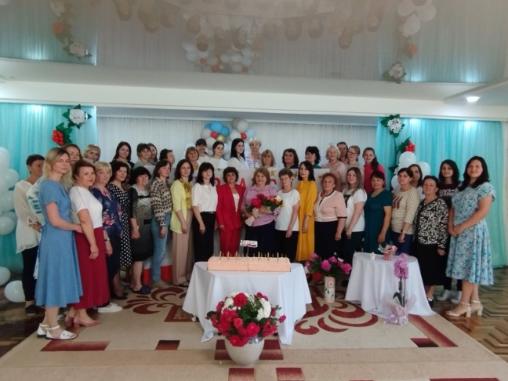
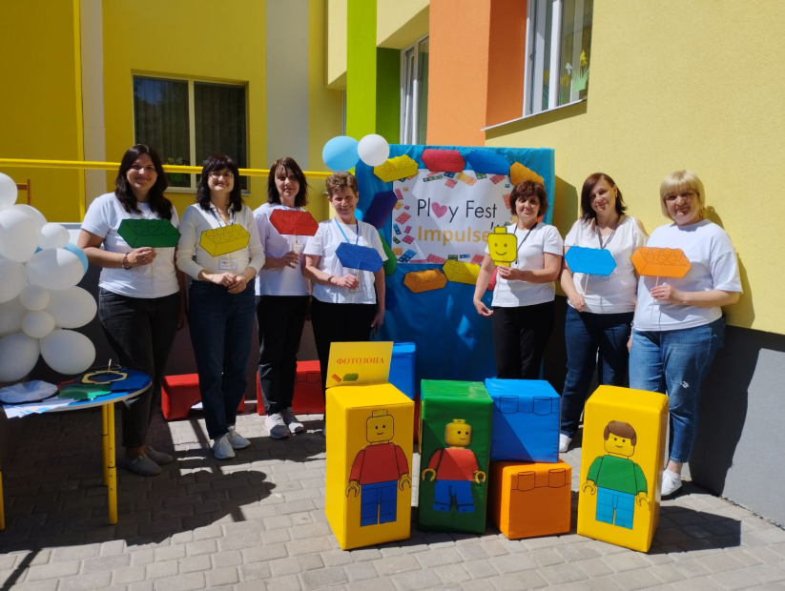
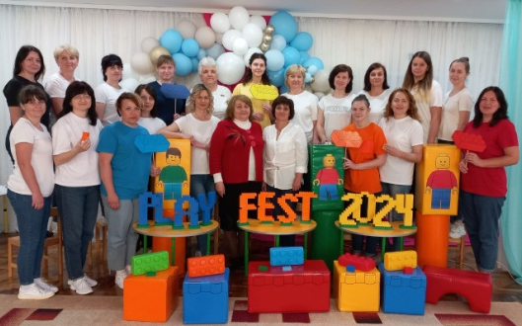
Мета кадрового забезпечення ЗДО №7 «Волиняночка» –
створення згуртованого, відповідального, високорозвиненого, високопродуктивного трудового колективу

Slide 14
Кадрове забезпечення ЗДО
педагогічні працівники -
здійснюють основну організацію освітньої діяльності
обслуговуючий персонал -
допомагають роботі педагогічних працівників

Slide 15
Критерії ефективності кадрової політики та забезпечення можливостей для професійного розвитку педагогічних працівників:
керівник закладу дошкільної освіти формує штат закладу, залучаючи кваліфікованих педагогічних та інших працівників відповідно до штатних нормативів та типу закладу

Slide 16
Критерії ефективності кадрової політики та забезпечення можливостей для професійного розвитку педагогічних працівників ЗДО
Керівник закладу дошкільної освіти мотивує педагогічних працівників до підвищення якості освітньої діяльності.

Slide 17
Мотивація
сукупність особистісних та ситуативних факторів,
які спонукають до активності (діяльності) людини

Slide 18
ПОЗИТИВНА МОТИВАЦІЯ
ВНУТРІШНЯ
ЗОВНІШНЯ
Розуміння суспільної корисності у тому, що людина робить
Задоволення від процесу та результату діяльності
Зручний графік роботи в закладі освіти
Взаємини в колективі
Внутрішній рушій самого педагога
Можливість підвищення кваліфікації

Slide 19
П’ять секретів успішної мотивації
1.Заохочуй
2.Хвали, підбадьорюй
3. Говори відкрито, пояснюй
4.Не осуджуй публічно, а рекомендуй конфіденційно
5.Будь справедливим

Slide 20
Критерії ефективності кадрової політики та забезпечення можливостей для професійного розвитку педагогічних працівників
Керівник закладу дошкільної освіти
сприяє підвищенню кваліфікації
педагогічних працівників

Slide 21
Підтримуємо прагнення педагогічних працівників до постійного професійного вдосконалення: - навчання за програмами підвищення; кваліфікації з правом вибору; - самоосвіта; - методична допомога; - участь у професійних конференціях, семінарах; - забезпечення сприятливих умови праці, які сприяють самостійному і осмисленому розвитку

Slide 22
Атестація педагогічних працівників
- система заходів, спрямована на всебічне комплексне оцінювання їх педагогічної діяльності, за якою визначаються відповідність педагогічного працівника займаній посаді, рівень його кваліфікації, присвоюється кваліфікаційна категорія, педагогічне звання

Slide 23
Успіх кадрового забезпечення ЗДО
Сила команди в кожному окремому її учаснику. Сила кожного окремого учасника в команді.

Slide 24
Дякую за увагу!

